Slide 1
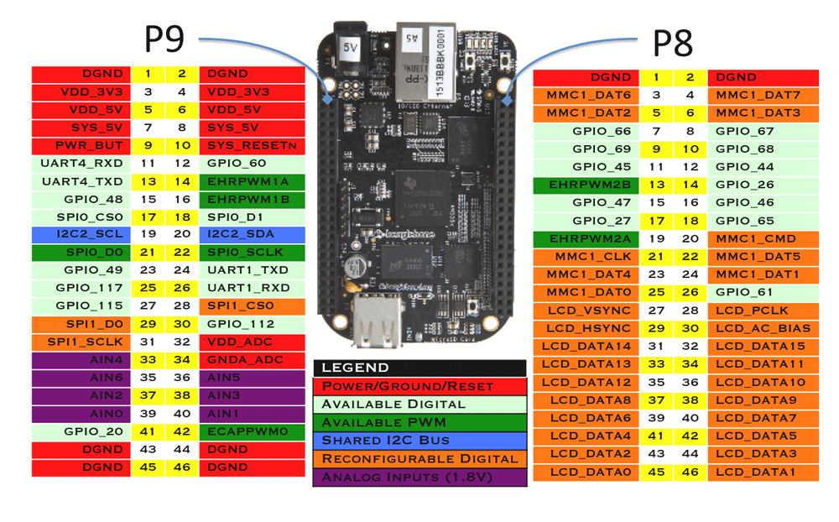
Signal

Slide 2
1. Giới thiệu
2. Signal Handler
3. Một số signals cơ bản
5. Blocking & unblocking signals
4. Sending Signal
Agenda

Slide 3
1. Giới thiệu
Ví dụ:
Định nghĩa
Signal là một trong những phương thức dùng để giao tiếp liên tiến trình lâu đời nhất của Unix System.
Signal là một software interrupt, là cơ chế xử lý các sự kiện bất đồng bộ (async).
Những sự kiện này có thể bắt nguồn từ bên ngoài như khi người dùng nhấn tổ hợp phím Ctrl+C.
Hoặc từ các hoạt động trong chương trình như phép chia một số cho 0.

Slide 4
1. Giới thiệu
Processing
Signal Lifecycle
Generation: Đầu tiên một tín hiệu signal được raised/sent/generated.
Delivery: Một signal được pending cho tới khi nó được phân phối.
Processing: Một khi tín hiệu được phân phối, nó có thể được xử lý bởi nhiều cách.
Ignore the signal.
Catch and handle the signal.
Perform the default action.
Ignore the signal:
Không action nào được thực hiện.
SIGKILL và SIGSTOP không thể bị ignore.
Catch and handle the signal:
Kernel sẽ tạm dừng thực thi main thread và nhảy tới hàm xử lý signal được user đăng kí trong process (signal handler).
SIGINT và SIGTERM là hai signal thường được dùng.
SIGKILL và SIGSTOP không thể catch.
Perform the default action:
Hành động này phụ thuộc từng loại signal.

Slide 5
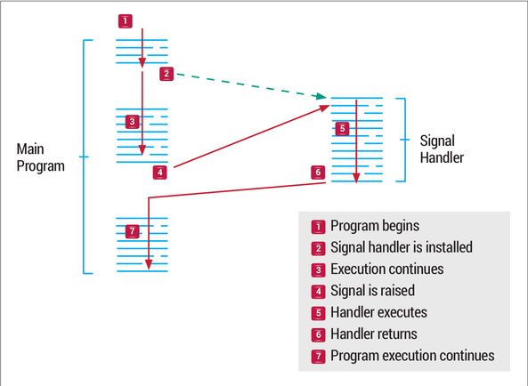
1. Giới thiệu
Signal Lifecycle
Processing

Slide 6
2. Signal Handler
sighandler_t signal (int signo, sighandler_t handler);
Chúng ta đăng kí việc xử lý một signal thông qua system call signal().
Signal là một software interrupt nên nó khá nhạy cảm về mặt thời gian thực thi. Khi signal handler được thực thi nó sẽ chiếm hoàn toàn cpu của process.
Cần phải thoát ra hàm xử lý signal nhanh nhất có thể.
Chúng ta đăng kí việc xử lý một signal
Các đối số:
signo: signal number.
handler: signal handler.

Slide 7
3. Một số signal cơ bản
SIGKILL : Chỉ có thể gửi bằng system call kill(). Process không thể caught hoặc ignored. Mặc định sẽ kết thúc tiến trình được chỉ định.
SIGTERM: Chỉ có thể gửi bằng system call kill(). Mặc định sẽ kết thúc tiến trình được chỉ định, tuy nhiên process có thể catch tín hiệu này và dọn dẹp trước khi kết thúc.
SIGINT : Tín hiệu này được gửi tới các process trong nhóm foreground process. Mặc định sẽ kết thúc tiến trình hiện tại.
SIGCHLD: Bất cứ khi nào một tiến trình dừng lại, nó sẽ gửi SIGCHLD tới process cha của nó. Mặc định SIGCHLD bị ignored.
SIGSTOP : Chỉ có thể gửi bằng system call kill(). Process không thể caught hoặc ignored. Mặc định sẽ tạm dừng process được chỉ định.
SIGUSR1/SIGUSR2: Signals có sẵn cho người dùng tự định nghĩa.

Slide 8
4. Sending Signals
int kill (pid_t pid, int signo);
Signal có thể gửi được qua hàm system call kill() trong mã nguồn.
Ngoài ra có thể gửi thông qua command kill trên terminal.
Có thể tự gửi signal đến bản thân tiến trình đó thông qua việc sử dụng hàm getpid().
Gửi signal tới một process có pid cụ thể.
Các đối số:
pid: PID của process.
Signo: signal number.
Trả về 0 nếu thành công, nhỏ hơn 0 nếu thất bại.

Slide 9
5. Blocking và unblocking signal
Khái niệm:
Signal làm gián đoạn quá trình thực thi của process. Điều này trong nhiều trường hợp không được mong muốn xảy ra khi process đang thực thi một số đoạn mã quan trọng. Blocking signal sẽ giúp giải quyết vấn đề này.
Mỗi một process có thể chỉ định signal cụ thể nào mà nó muốn block. Nếu signal bị block vẫn xảy ra thì nó sẽ được kernel giữ vào hàng chờ xử lý (pending).
Tín hiệu chỉ được gửi tới process sau khi nó được unblocking.
Danh sách các signal bị block được gọi là signal mask

Slide 10

5. Blocking và unblocking signal
Signal sets:
int sigemptyset (sigset_t *set);
int sigfillset (sigset_t *set);
int sigaddset (sigset_t *set, int signo);
int sigdelset (sigset_t *set, int signo);
int sigismember (const sigset_t *set, int signo);

Slide 11
5. Blocking và unblocking signal
Blocking Signals:
int sigprocmask (int how, const sigset_t *newset, sigset_t *oldset);
how
SIG_SETMASK: signal mask của process sẽ bị thay đổi thành newset.
SIG_BLOCK: newset sẽ được thêm vào signal mask (phép OR).
SIG_UNBLOCK: newset sẽ bị xóa khỏi signal mask
Nếu oldset khác NULL, sigprocmask sẽ lấy ra được signal mask hiện tại và lưu vào oldset.
Nếu newset là NULL, sigprocmask sẽ bỏ qua việc thay đổi giá trị của signal mask, nhưng nó sẽ lấy ra được signal mask hiện tại và lưu vào oldset. Nói cách khác, truyền null vào set như một cách lấy ra signal mask hiện tại.

Slide 12
Bài Tập
Bài 1
Viết chương trình in ra thông điệp bất kì khi nhấn tổ hợp phím Ctrl+C . Đăng kí action cho SIGUSR1 và SIGUSR2.
Bài 2
Kiểm tra SIGINT có bị block trong process hay không. Nếu không thực hiện block/ublock thử SIGINT.

Slide 13
Cách signal handler hoạt động
01
Blocking và unblocking signal.
03
Các signals thường dùng
02
Summary

